Slide 1

ERLANG
Angela Plazibat

Slide 2

Što je Erlang
Konkurentni, funkcijski jezik namijenjen za raspodijeljene pouzdane sustave koji rade u stvarnom vremenu, najviše se koristi u telekomunikacijama
Konkurentnost označava mogućnost istodobnog izvođenja dvije ili više aktivnosti. Dvije ili više aktivnosti se mogu izvesti istodobno ako ne utječu jedna na drugu.
Otvorenog je koda
Nastao je 1986 od strane tvrtke Ericsson(ERicsson LANGuage)
Koristi se na Ericssonovim telekomunikacijskim sustavima
jako je skalabilan i siguran

Slide 3



Kako je nastao Erlang
Nastao je 1986. godine u Ericsson CSLab u okviru firme Ericsson
Zaposleni na ovom projektu željeli su napraviti novi programski jezik koji će biti najbolje rješenje za programiranje aplikacija za telekomunikacije
To su uradili dodavanjem konkurentnosti u programski jezik Prolog, zbog čega se Erlang jedno vrijeme smatrao dijalektom Prologa
Nakon toga postao je potpuno novi programski jezik, veoma brzo se razvijao, nastajale su nove verzije, kao i standardna biblioteka OTP (engl. The open Telecom Platform)
Najzaslužniji za njegov nastanak i razvoj je informatičar Joe Armstrong
Jedna od namjena programskog jezika Erlang je pisanje što sigurnijih programa, koje je moguće popraviti bez isključivanja čitavog sustava

Slide 4
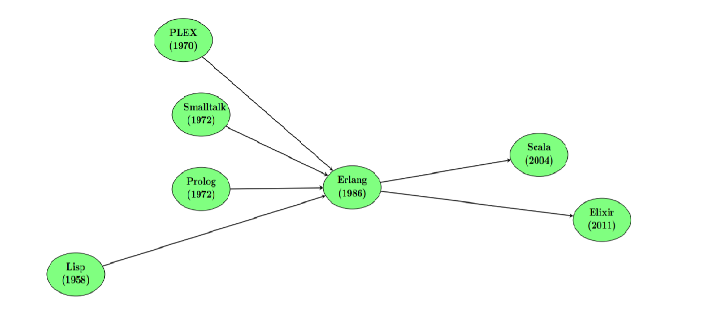
Razvojno stablo
Na nastanak jezika Erlanga je najviše utjecao programski jezik Lisp
Pri njegovom kreiranju značajnu ulogu u sintaksi imao je programski jezik Prolog, a iz jezika Smalltalk i PLEX je preuzeo neke koncepte
Erlang je utjecao na nastanak jezika Elixir i Scala

Slide 5
Ciljevi pri njegovom razvoju bili su:
• za čovjeka :
mali, jednostavan, učinkovit jezik (manje napora, mogućnost uporabe s drugim jezicima)
• za program:
čist, jednostavan, standardni program, izvodljiv na različitim platformama (od jednog procesora do raspodijeljenog sustava – mreže)
• za sustav:
primjene s visokim stupnjem konkurentnosti, kontinuirani rad (zamjena programa), otpornost na pogreške

Slide 6
Tipovi podataka u Erlangu
Jednostavni:
Number(int/float)
Atom(konstanta sa imenom,tekstualna polja)
Složeni:
N-torke(Tuple)
konstruira se korištenjem primitivnih tipova
Sadrže fiksni broj elemenata
Ograđene vitičastim zagradama
Liste
varijabilni broj elemenata
tijekom izvršavanja programa mogu mijenjati svoju duljinu spajanjem ili dijeljenjem
ograđene uglatim zagradama
U Erlangu zapravo ne postoje stringovi jer se oni zapisuju kao liste brojeva gdje svaki znak jedan broj

Slide 7
Procesi
Jezik Erlang radi samo s procesima
Proces u Erlangu definiran je kao samostalna obradna jedinka koja postoji konkurentno s drugim procesima u sustavu pri čemu ne postoji nikakva hijerarhija procesa osim one koju uvede programer
Program u jeziku Erlang sastavljen je od modula koji sadrže procese, a ovi funkcije
Novi paralelni proces pokreće se funkcijom spawn koja ujedno vraća identifikator procesa
Erlang aplikacije su izgrađene od vrlo laganih Erlang procesa u Erlang runtime sustavu koji se mogu promatrati kao "živi" objekti (Objektno orijentirano programiranje), s enkapsulacijom podataka i prosljeđivanjem poruka , ali sposobnim promijeniti ponašanje tijekom vremena izvođenja
Erlang runtime sustav osigurava strogu izolaciju procesa između Erlang procesa (ovo uključuje prikupljanje podataka i smeća, odvojeno svakim Erlang procesom pojedinačno) i transparentnu komunikaciju između procesa na različitim Erlang čvorovima (na različitim hostovima).

Slide 8
Joe Armstrong, suizumitelj Erlanga, sažeo je principe procesa u svojoj doktorskoj tezi :
Sve je proces.
Procesi su jako izolirani.
Stvaranje i uništavanje procesa je lagana operacija.
Prosljeđivanje poruka jedini je način interakcije procesa.
Procesi imaju jedinstvena imena.
Ako znate naziv procesa, možete mu poslati poruku.
Procesi ne dijele resurse.
Rukovanje pogreškama nije lokalno.
Procesi rade ono što bi trebali učiniti ili ne uspijevaju.
Joe Armstrong je u intervjuu za Rackspace 2013. primijetio: "Ako je Java ' piši jednom, pokreni bilo gdje ', onda je Erlang 'piši jednom, pokreći zauvijek'."

Slide 9
„Let it crash”
Erlang je dizajniran s mehanizmom koji vanjskim procesima olakšava praćenje rušenja (ili hardverskih kvarova), a ne mehanizmom u procesu kao što je rukovanje iznimkama koje se koristi u mnogim drugim programskim jezicima
Rušenja se prijavljuju kao i druge poruke što je jedini način na koji procesi mogu komunicirati međusobno
Filozofija "neka se sruši" preferira da se proces potpuno ponovno pokrene, a ne da se pokušava oporaviti od ozbiljnog neuspjeha

Slide 10
Osnovne karakteristike
Deklarativna sintaksa
Opisujemo ono što želimo da program radi, a ne naređujemo izravno.
Nema sporednih pojava (side effects). Varijabli se vrijednost može dodijeliti samo jednom (single assignement language) čime se dobija čistiji i pouzdaniji kod, a olakšava pronalaženje pogrešaka (debugging).
Konkurentnost
Programi u Erlangu mogu se izvoditi paralelno. Konkurentnost se gradi na procesima koji komuniciraju izmjenom poruka. Procesi se stvaraju i ukidaju uz malo zauzeće memorijskog prostora (light-weight processes) i mali utrošak vremena.
Stvarno vrijeme
Programi u Erlangu zadovoljavaju uvjete programiranja u stvarnom vremenu (soft real-time), a vrijeme odziva (response time) je reda veličine milisekunde.

Slide 11
Non-stop sustav
Omogućuje izmjenu koda bez prekidanja rada programa. Primjena u nekim specifičnim uvjetima (npr. telefonska centrala ili kontrola zračnog prometa) ne dozvoljava zaustavljanje programa radi promjene koda, za što Erlang ima ugrađene mehanizme.
Robustnost
Ugrađeni su mehanizmi koje omogućuju detekciju pogreške u sustavu i zadržavaju sustav u radu iako je došlo do pogrešaka. Erlang programi su otporni na pogreške u radu čvorova (računala) i veza (mreža) između njih.
Upravljanje memorijom
Memorija se zauzima i oslobađa prema potrebi u stvarnom vremenu (real-time garbage collector). Na taj način se rješavaju uobičajeni problemi sa zauzimanjem memorije.
Raspodijeljenost
Erlang ne koristi zajedničku memoriju već svu komunikaciju između procesa obavlja asinkronom izmjenom poruka.
Povezanost s drugim programskim jezicima
Erlang ima ugrađenu vezu prema drugim programskim jezicima kao npr. C, Java i sl.
Platforme
Postoje verzije Erlanga za Solaris, Windows, Linux, FreeBSD i Mac OS X.

Slide 12
Upotreba
GPRS , 3G i LTE mobilne mreže diljem svijeta
Mnogo je tvrtki koje su izgradile svoj proizvod u Erlangu Amazon - Koristio Erlang za implementaciju SimpleDB-a, pružajući usluge baze podataka kao dio Amazon Elastic Compute Cloud (EC2) Facebook – Koristio je Erlang za napajanje pozadine svoje usluge chata, obrađujući više od 100 milijuna aktivnih korisnika WhatsApp - Koristio Erlang za pokretanje poslužitelja za razmjenu poruka, postižući do 2 milijuna povezanih korisnika po poslužitelju
Vocalink (tvrtka MasterCard), Goldman Sachs , Nintendo , AdRoll, Grindr , BT Mobile , Samsung , OpenX , SITA
Otkako je pušten kao open source, Erlang se širi izvan telekomunikacija u grane kao što su FinTech, Gaming, Zdravstvo, Automobilska industrija, IoT i Blockchain

Slide 13
Programi u Erlangu
Programi u Erlangu su organizirani u module u kojima se nalaze skupine srodnih i logički povezanih funkcija.
Svaki modul počinje s ključnom riječi module, iza koje se navodi naziv modula: module(ModuleName)
Moduli se spremaju u datoteke čiji je naziv sljedećeg oblika: ime_modula.erl
Pozivanje funkcije ovisi o nazivu modula (ModuleName), nazivu funkcije (FunctionName) te o pojavljivanju naziva funkcije u uvezenoj (import) ili izvezenoj (export) deklaraciji modula
Sve funkcije koje se mogu pozivati izvan modula (tj. ne pozivaju same sebe unutar modula) se moraju deklarirati u dijelu export
Navodi se ključna riječ export iza koje se navodi popis funkcija s brojem parametara koje koriste
Da bi se funkcija mogla pozvati iz drugog modula treba biti deklarirana ovako: export(FunctionName).
Da bi modul mogao pozvati funkciju iz drugog modula moramo ga uvesti kao što slijedi: import(ModuleName, FunctionName).

Slide 14
Korisne naredbe Erlangove ljuske
f(). Kaže ljusci da zaboravi sve varijable koje smo dodijelili. Ova funkcija je korisna kod isprobavanja.
c(Mod). Prevodi izvorni kod modula u Erlangu u izvršni kod tj. iz datoteke npr. x.erl stvara x.beam.
pwd(). Ispisuje trenutni direktorij u kojem se nalazi ljuska.
cd("c:/work").Premješta ljusku u direktorij work na C disku.
q(). Završava izvođenje ljuske i gasi virtualni stroj.
init:get_argument(home). Vraća direktorij u kojem je pokrenut virtualni stroj.
code:get_path(). Vraća listu direktorija u kojima virtualni stroj traži prevedene module.
code:add_patha(Dir). Dodaje direktorij na početak liste direktorija koji se pretražuju kod učitavanja prevedenog modula.
code:add_pathz(Dir). Dodaje direktorij na kraj liste direktorija koji se pretražuju kod učitavanja prevedenog modula.

Slide 15
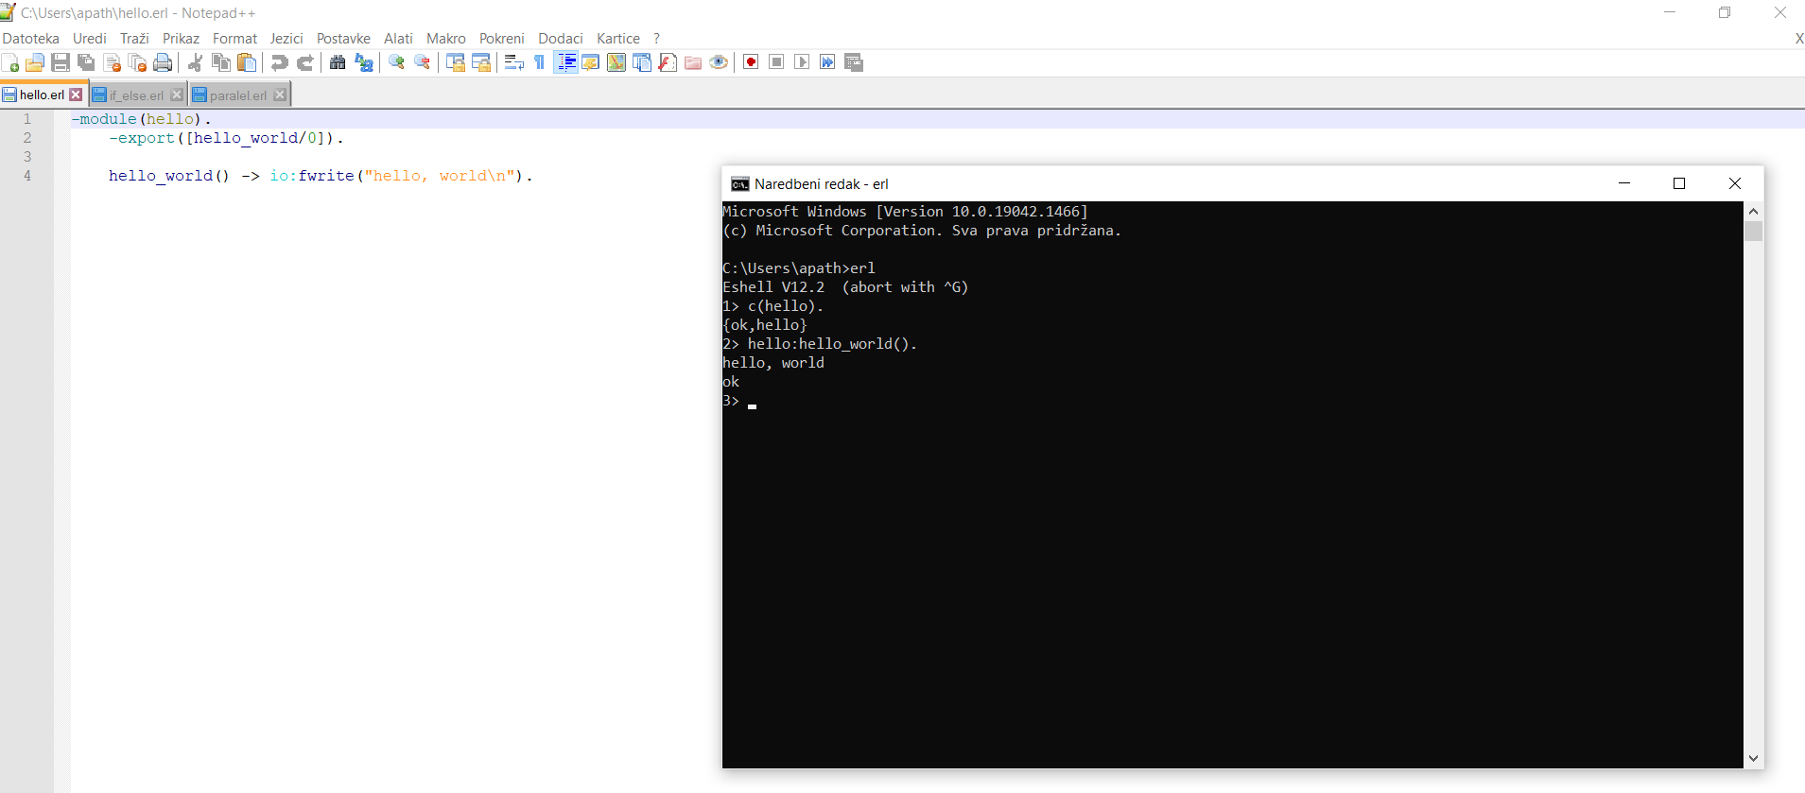
„Hello world” u Erlangu

Slide 16
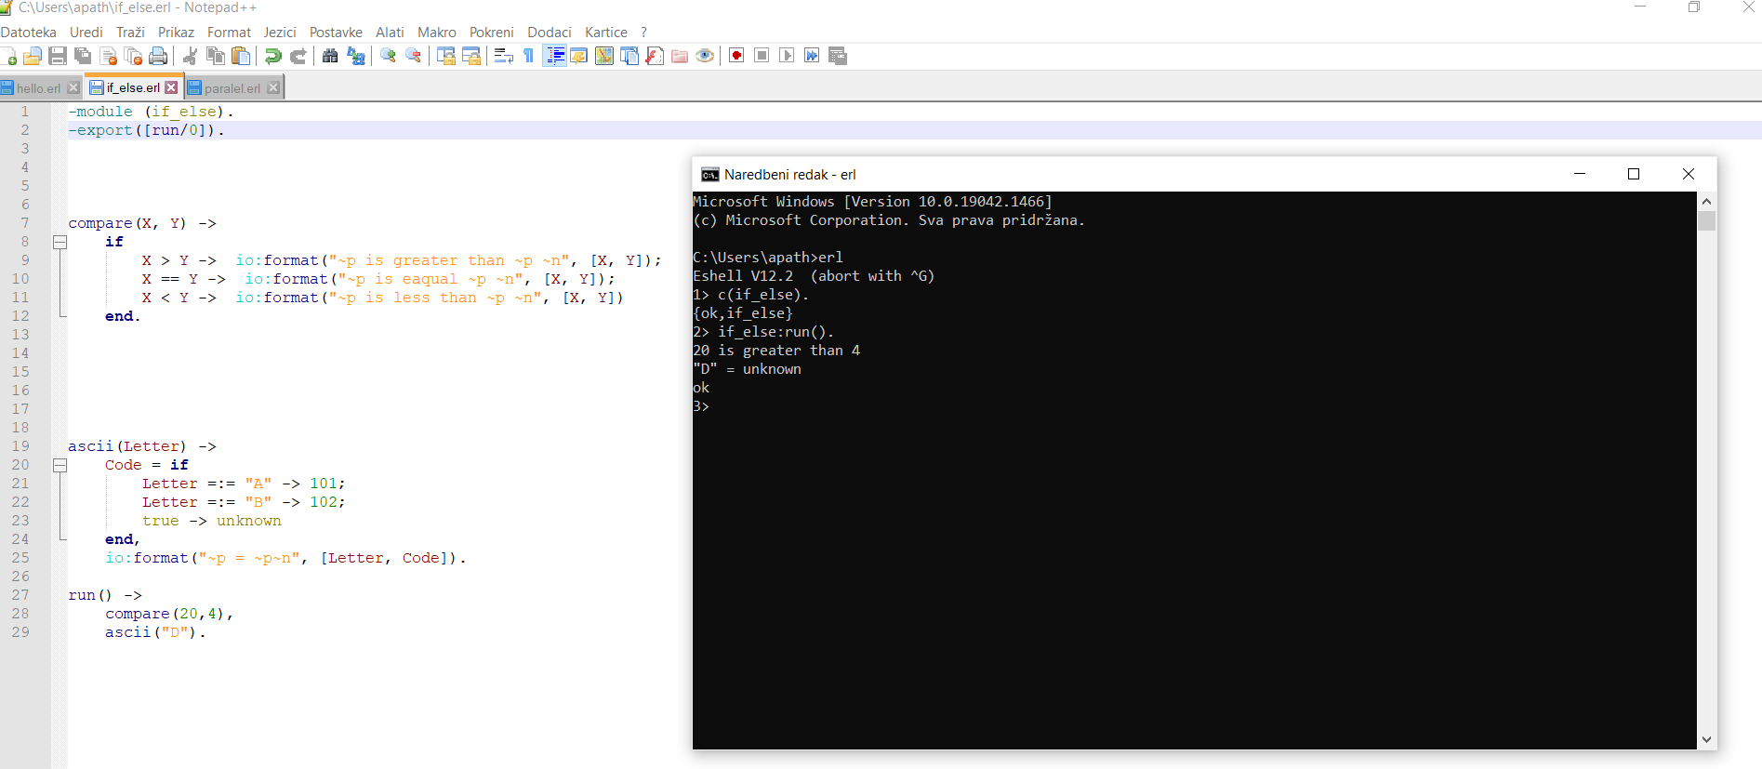
If else u Erlangu

Slide 17
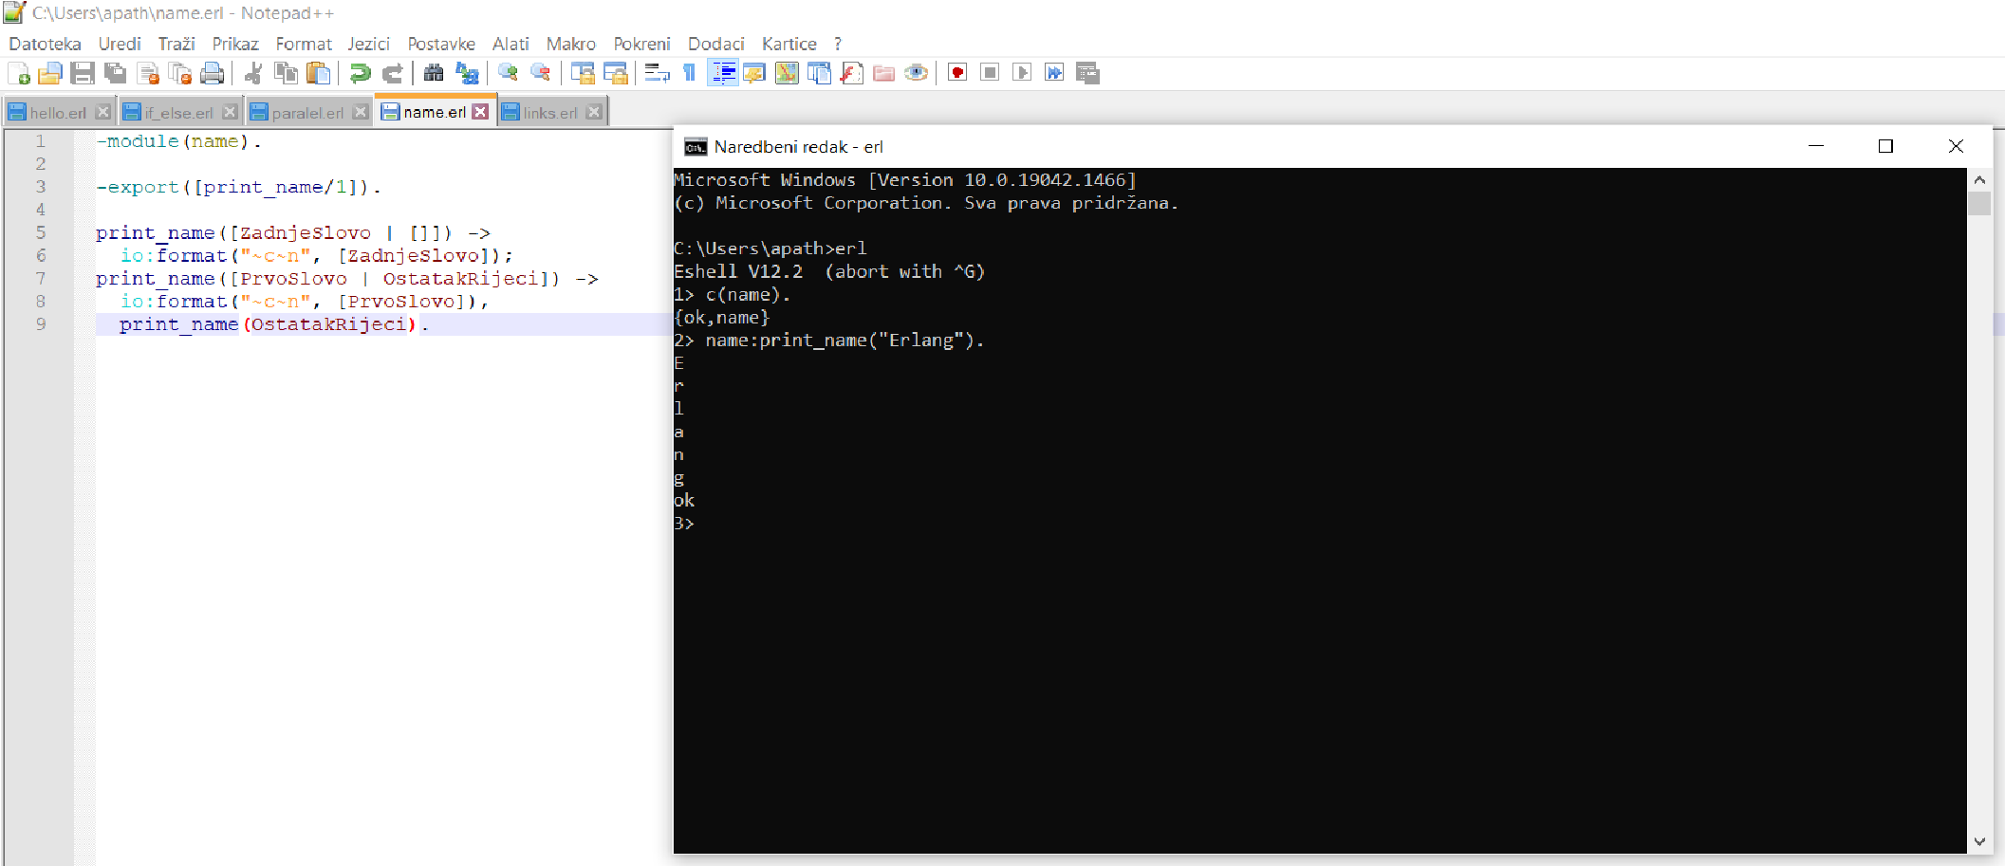
Primjer rekurzije

Slide 18
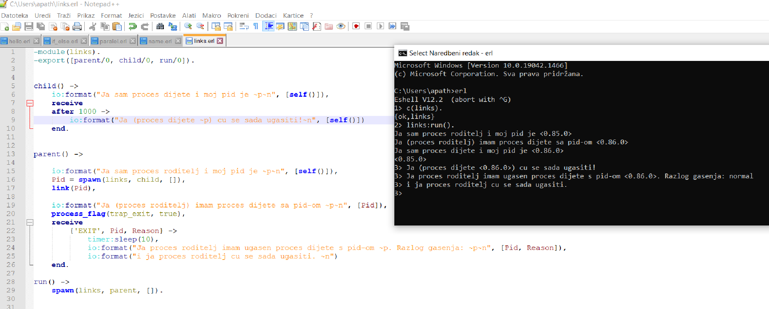
Procesi roditelj dijete
Pid = spawn(Module, FunctionName, ArgumentList)
Pid - identifikator procesa
Module - naziv modula
u kojem se nalazi proces
FunctionName - naziv funkcije
ArgumentList - argumenti

Slide 19
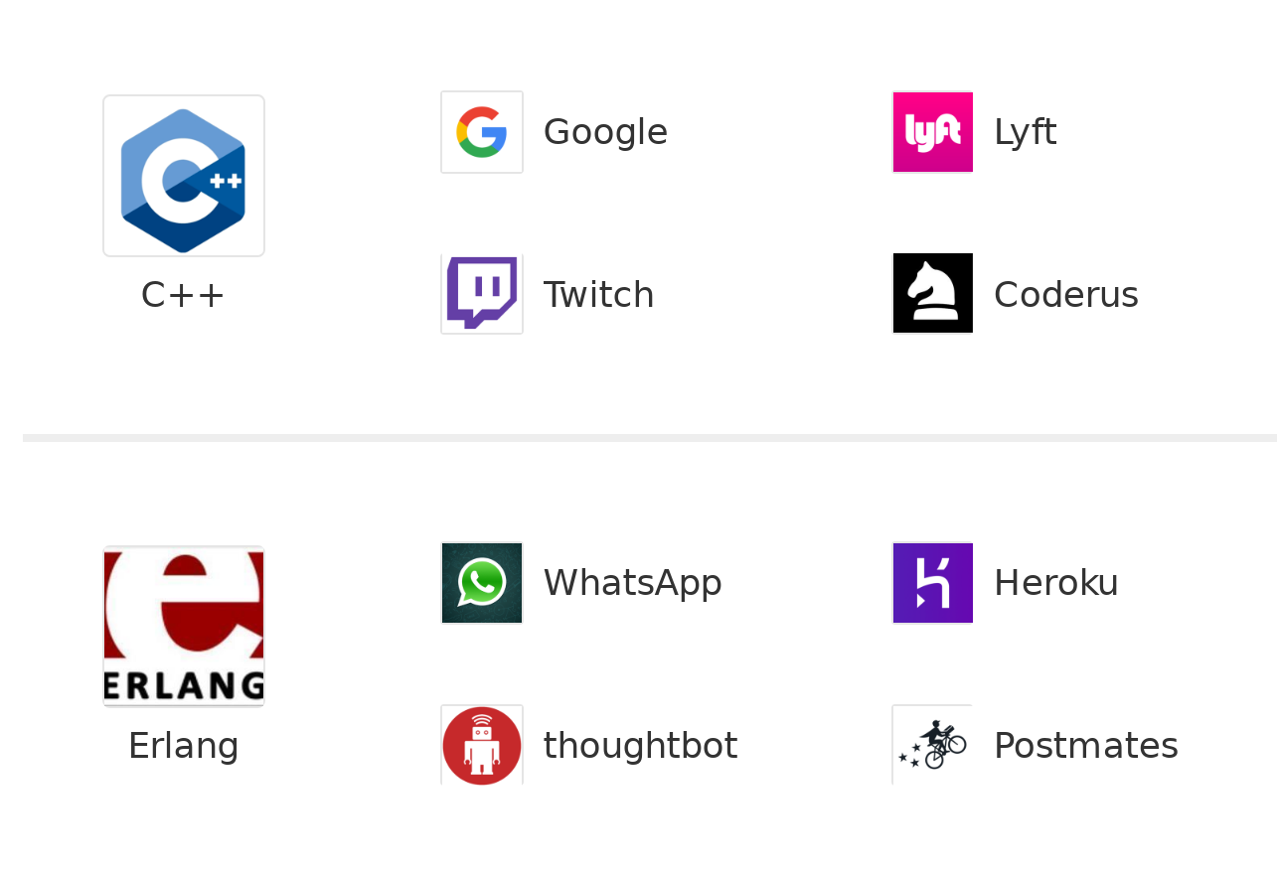
Erlang vs C++
C++:
popularniji i češće korišten
Ima imperativne, objektno orjentirane i generičke programske značajke,ali i pruža mogućnosti za manipulaciju memorijom niske razine
Kompajlira se izravno u izvorni kod stroja omogućujući mu da bude jedan od najbržih jezika na svijetu(ako je optimiziran)
brži od Erlanga
Erlang:
Open source
Real time
Koristi se za izgradnju masivno skalabilnih sustava u stvarnom vremenu sa zahtjevima visoke dostupnosti
Upotreba u telekomunikacijama,bankarstvu, e-trgovini,računalnoj telefoniji
Erlangov runtime sustav ima ugrađenu podršku za istodobnost, distribuciju i toleranciju grešaka

Slide 20
Razlozi za korištenje Erlanga
Erlangova sposobnost rukovanja konkurentnim i distribuiranim programiranjem
Pod istodobnošću se podrazumijevaju programi koji mogu rukovati s nekoliko niti izvršavanja u isto vrijeme. Na primjer, moderni operacijski sustavi omogućuju korištenje procesora teksta, proračunske tablice, klijenta e-pošte i ispisa koji se izvršavaju u isto vrijeme
Svaki procesor (CPU) u sustavu vjerojatno obrađuje samo jednu nit (ili posao) u isto vrijeme, ali se mijenja između poslova takvom brzinom da daje iluziju da ih sve izvodi u isto vrijeme. Lako je stvoriti paralelne niti izvršavanja u Erlang programu i dopustiti tim nitima da međusobno komuniciraju
izvrstan alat za tvrtke koje se bave računalnim igrama, trgovinom i velikim podacima

